Slide 1

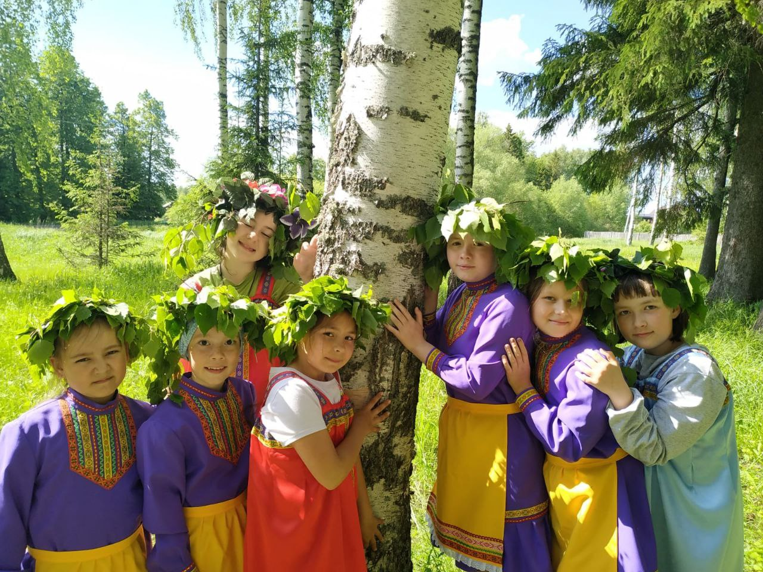
Проект:
Сохраняя язык

Slide 2


Краткое описание проекта
Проект «Сохраняя язык!»
предполагает приобщение детей к познанию удмуртского языка и культуры, которая включает следующие направления деятельности:
Образовательно-воспитательная деятельность:
а) обеспечение системных представлений о культуре удмуртского народа, способствующих воспитанию у детей уважения к удмуртской культуре, желание понимать удмуртскую речь и говорить на удмуртском языке;
б) тесное взаимодействие педагогов, детей, родителей, представителей социальных институтов в решении поставленных задач.
в) воспитание у учащихся толерантного отношения к другим народам.

Slide 3
Краткое описание проекта
Информационно – методическая деятельность:
а) разработка дидактических пособий для работы с детьми по приобщению к языку удмуртского народа;
б) педагогическое сопровождение родителей в вопросах воспитания детей на основе этнокультурного наследия удмуртского народа через кружковую деятельность, внеурочные мероприятия, открытые занятия и другие формы работы.
Культурно — досуговая деятельность:
а) проведение досугов, знакомящих с культурой удмуртского народа;
б) участие в сельских, районных и республиканских конкурсах детского творчества;
в) посещение тематических мероприятий (концерты, выставки, спектакли и др.).

Slide 4
Обоснование значимости проекта
«Аслэсьтыд кылдэ яратытэк,
мукетсэ уд дышы гажаны»
Даниил Яшин
«Свой язык не полюбив,
другой не сможешь уважать»
В последние годы не только городские, но и большинство сельских жителей, особенно проживающих в «удмуртских» районах, для которых удмуртский язык является родным языком, его не знают, хотя жизнь на селе идет по своим традиционным канонам, национальным обычаям. В результате появилось целое поколение удмуртов, не знающих языка, обычаев, истории и культуры своего народа.

Slide 5
Обоснование значимости проекта
Идея проекта, проводимого на базе Иштуганской средней школы
направлена на сохранение удмуртского языка и культуры удмуртского народа, при которой:
- учащиеся будут способны сохранить свои корни и культуру;
- будет сформировано желание обогащаться знаниями ценностей
удмуртской культуры и народов России на принципах диалога культур.

Slide 6
Целевые группы:
- учащиеся школы;
педагоги;
родители;
работники культуры.
Цель проекта:
-Приобщать детей школьного возраста к познанию удмуртского языка и культуры.

Slide 7
Ожидаемые количественные и качественные
результаты проекта:
у детей:
- развитие устойчивого интереса к удмуртской национальной культуре;
- повышается эффективность запоминания новых слов и выражений;
- развиваются интеллектуальные и творческие способности;
- появляется понимание несложной удмуртской разговорной речи.
у родителей:
- повышение компетентности в вопросах изучения детьми удмуртской культуры;
- тесное сотрудничество и доверительные отношения со школой.
у педагогов:
-повышение профессиональной компетентности в использовании информационно-коммуникативных технологий в обучении удмуртскому языку и культуре.

Slide 8
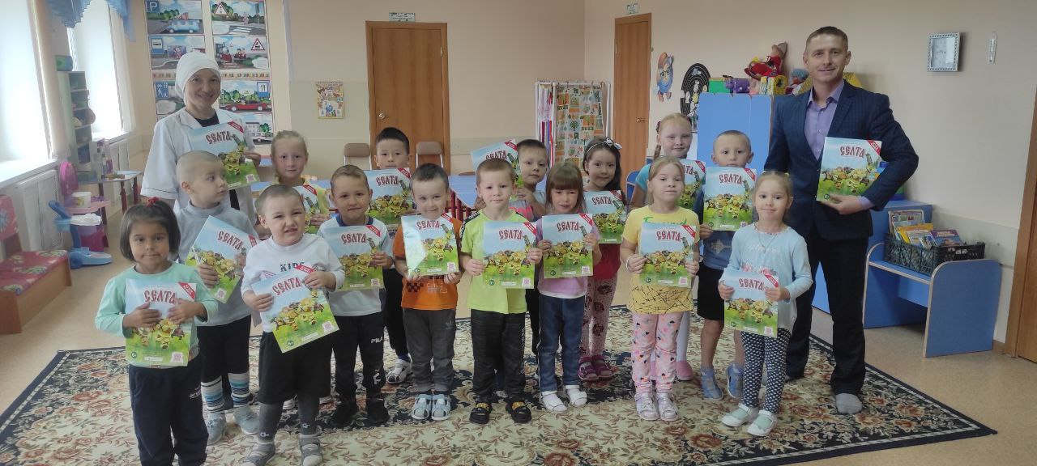
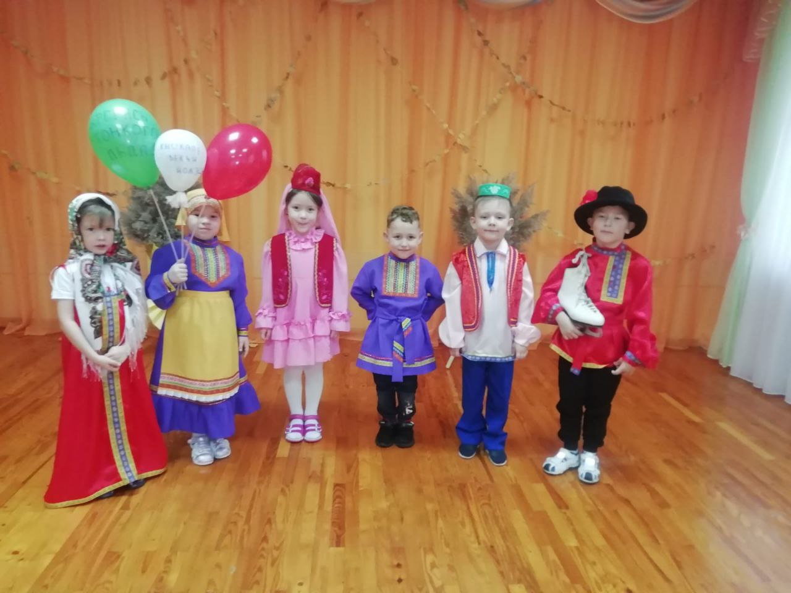
Приобщение к национальной
культуре удмуртского народа

Slide 9
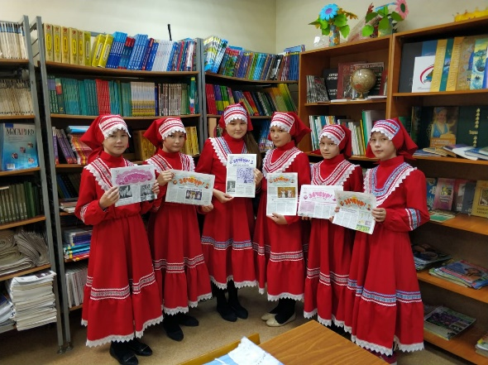
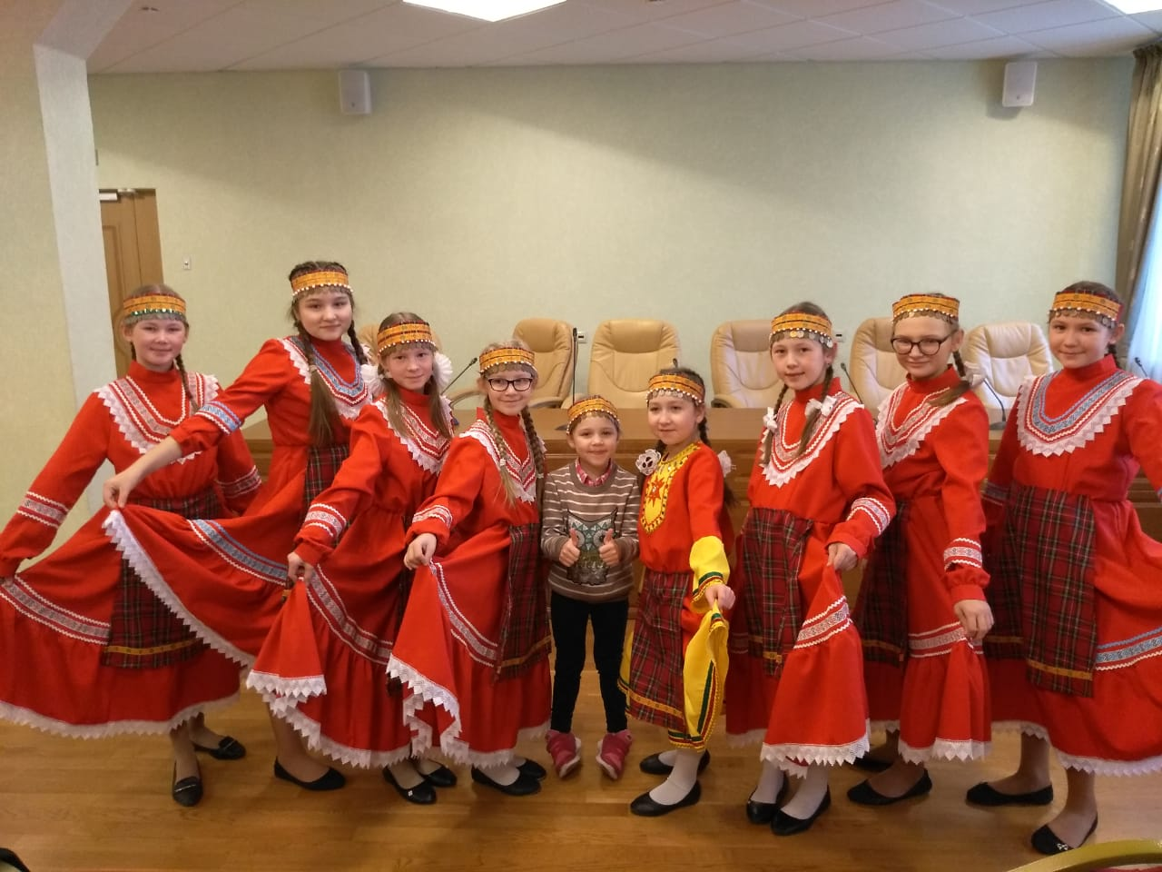
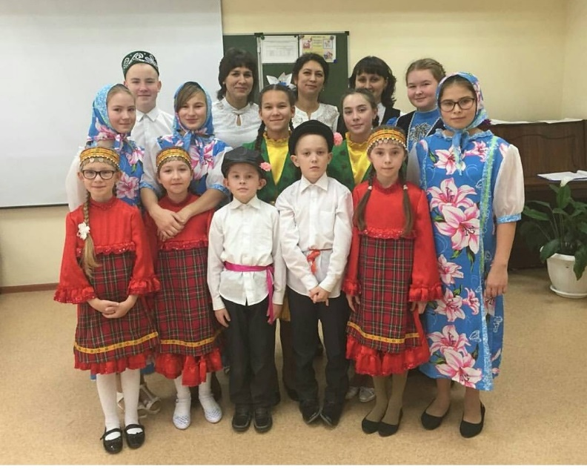
Приобщение к национальной
культуре удмуртского народа

Slide 10
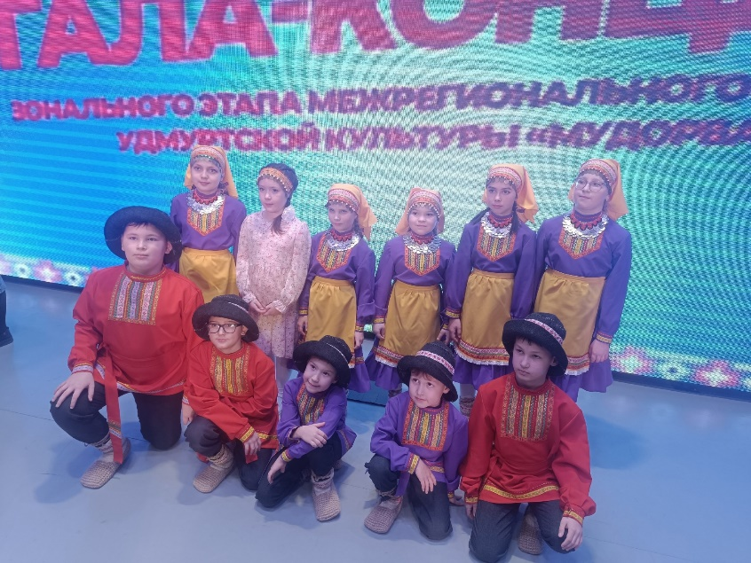
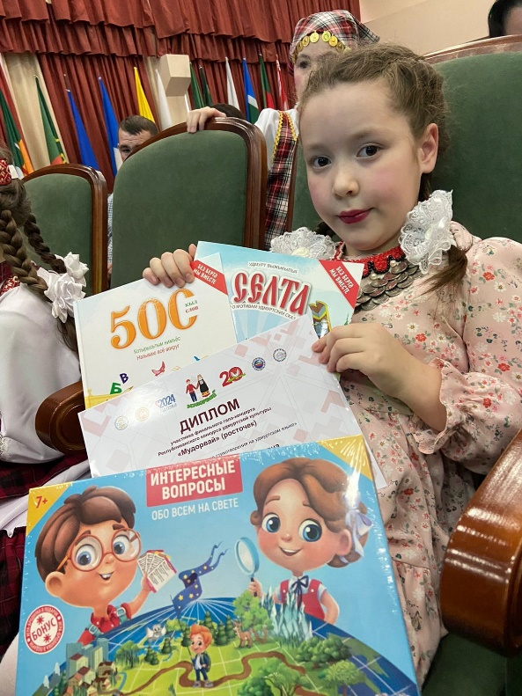
Воспитание чувства патриотизма,
любови к малой родине

Slide 11
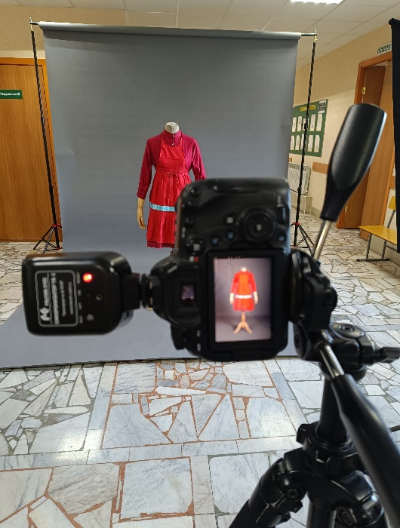
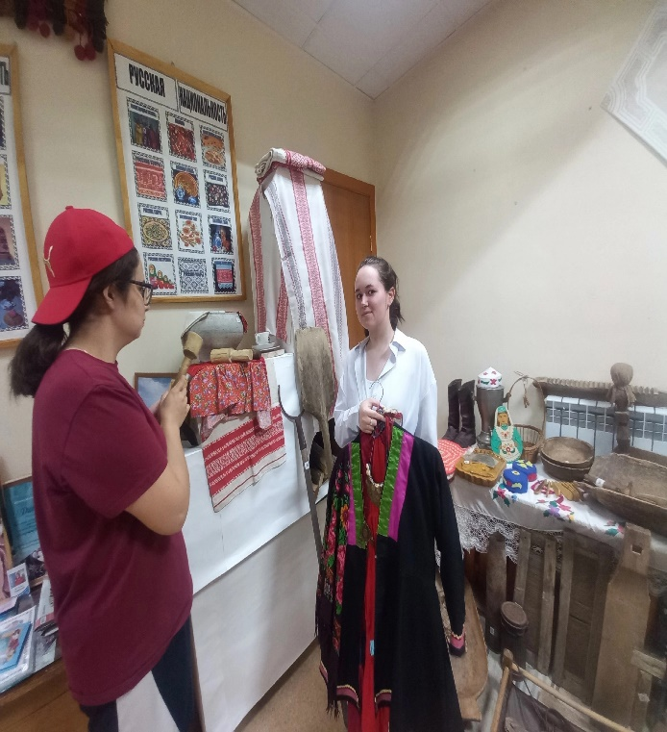
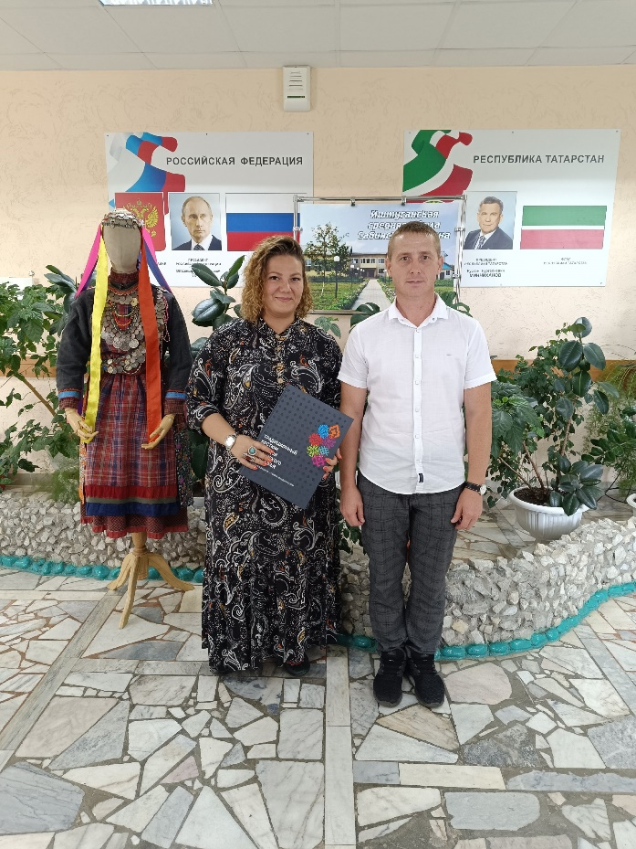
Воспитание чувства патриотизма,
любови к малой родине

Slide 12
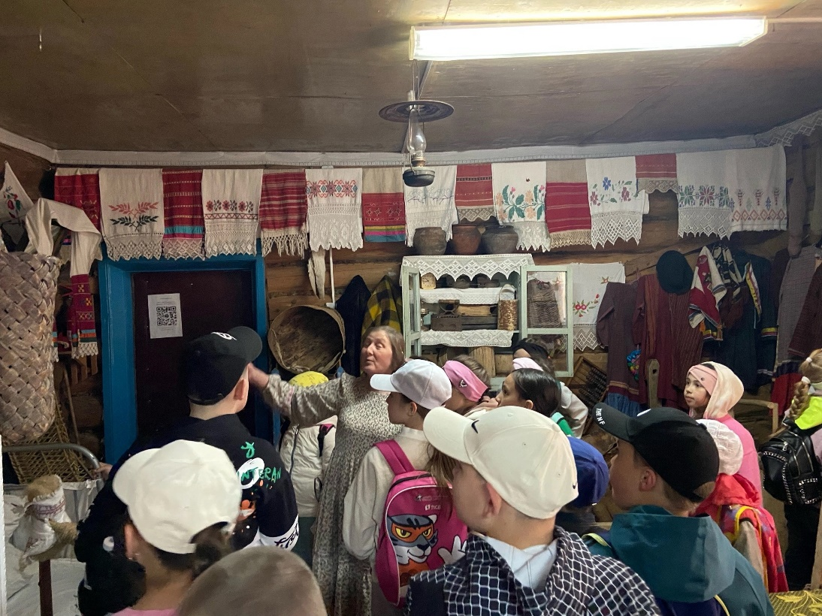
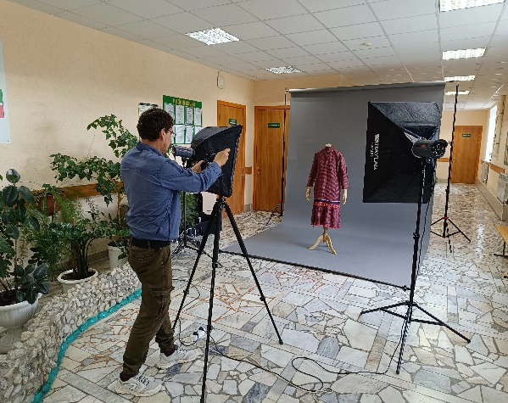
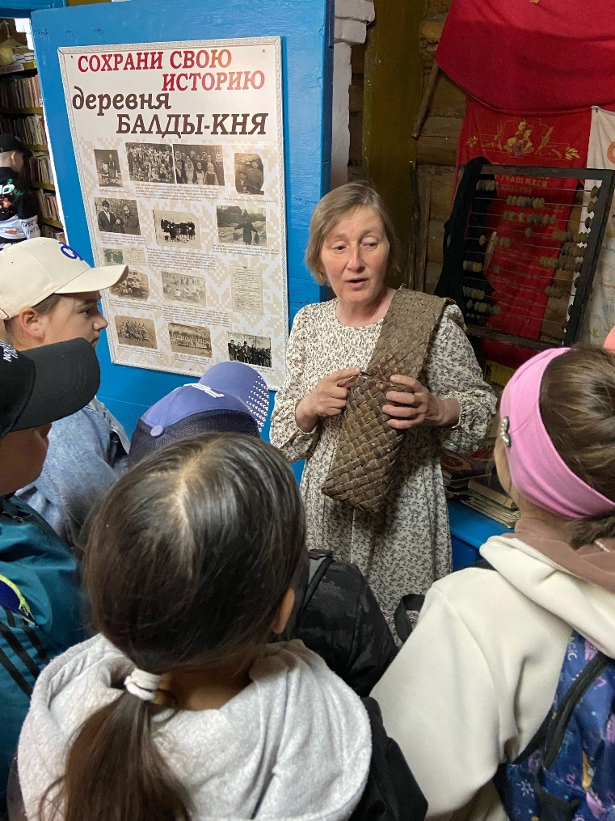
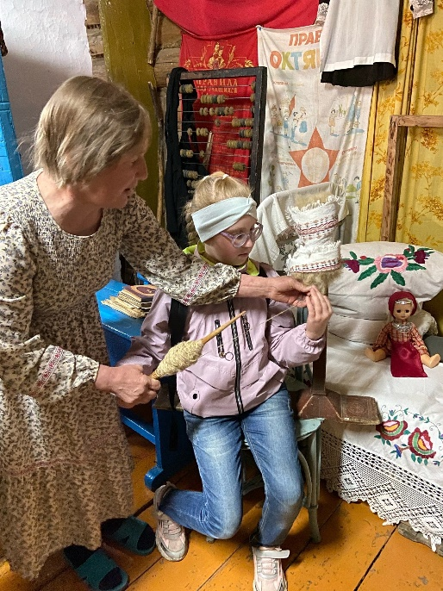
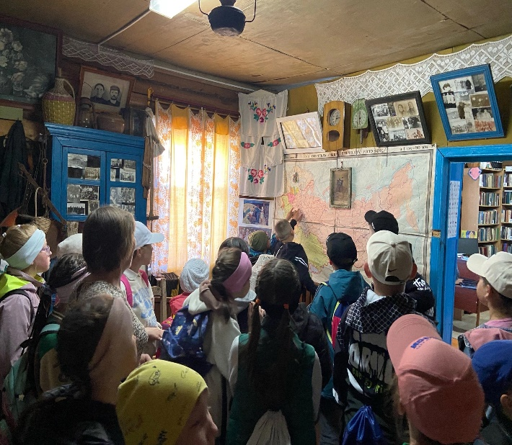

Slide 13
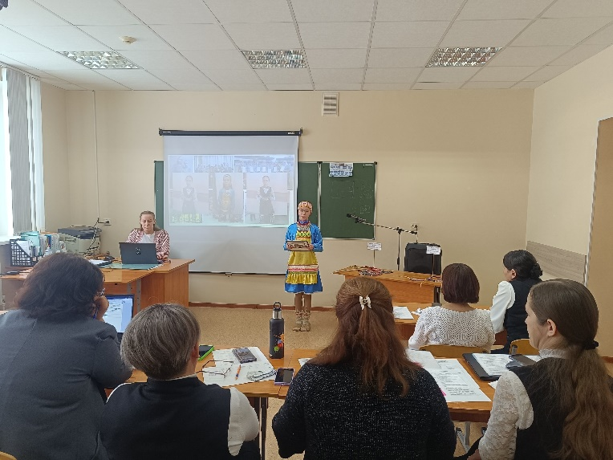
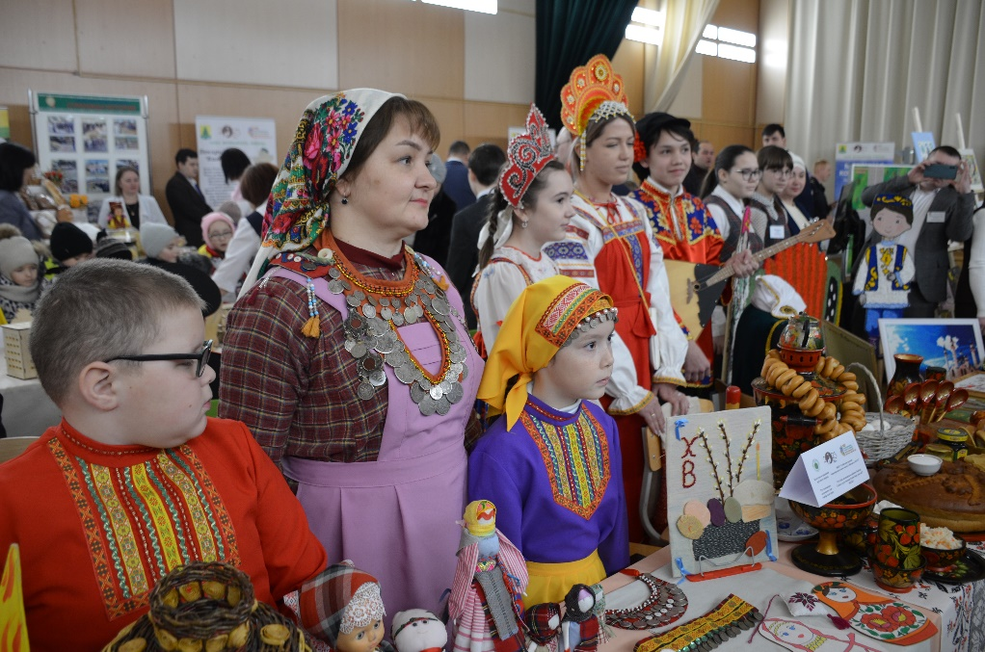
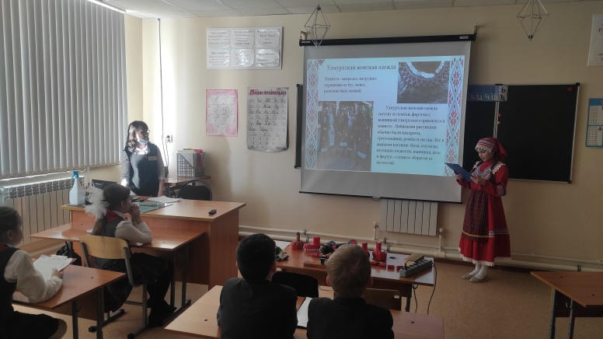
Развитие навыков
публичного выступления.

Slide 14
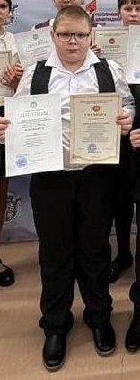
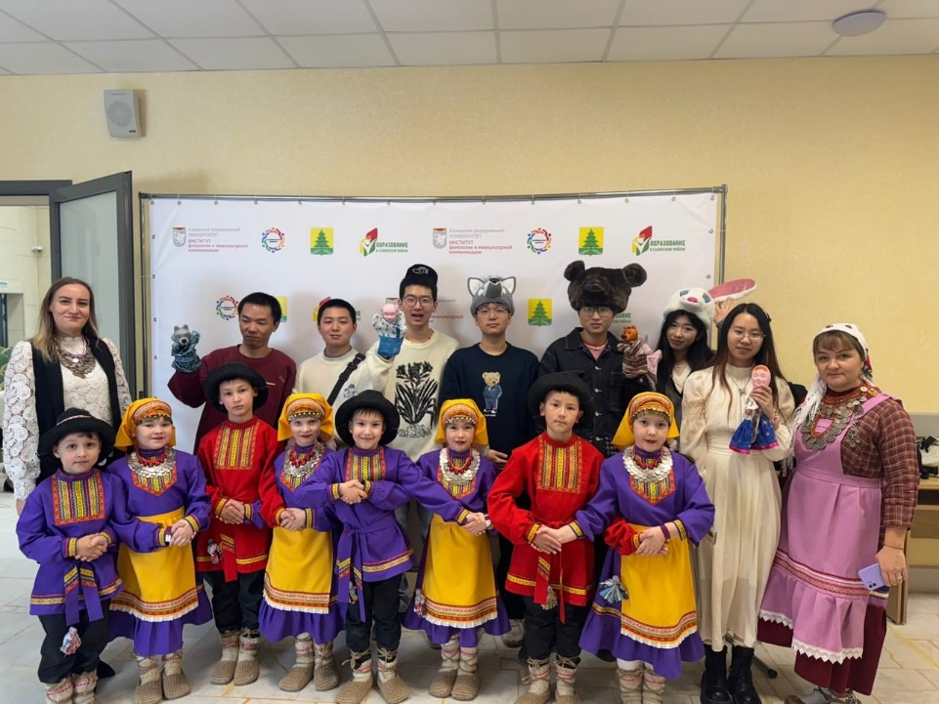
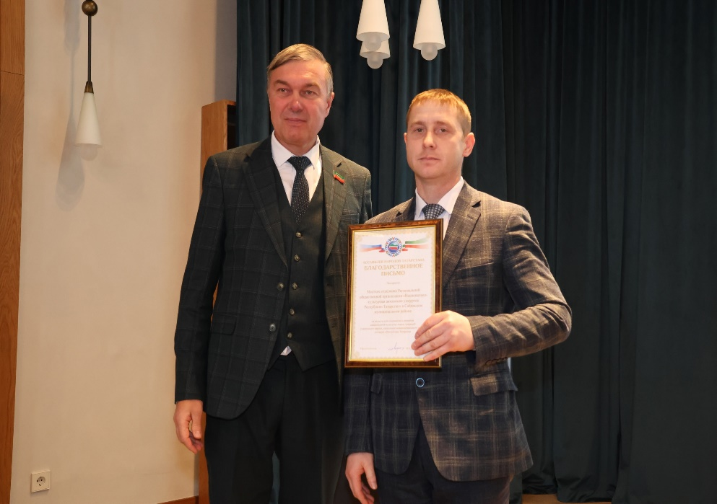
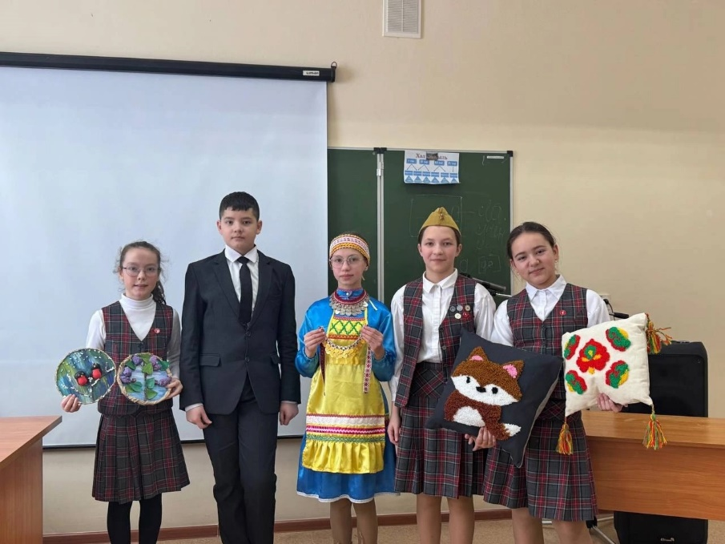

Slide 15
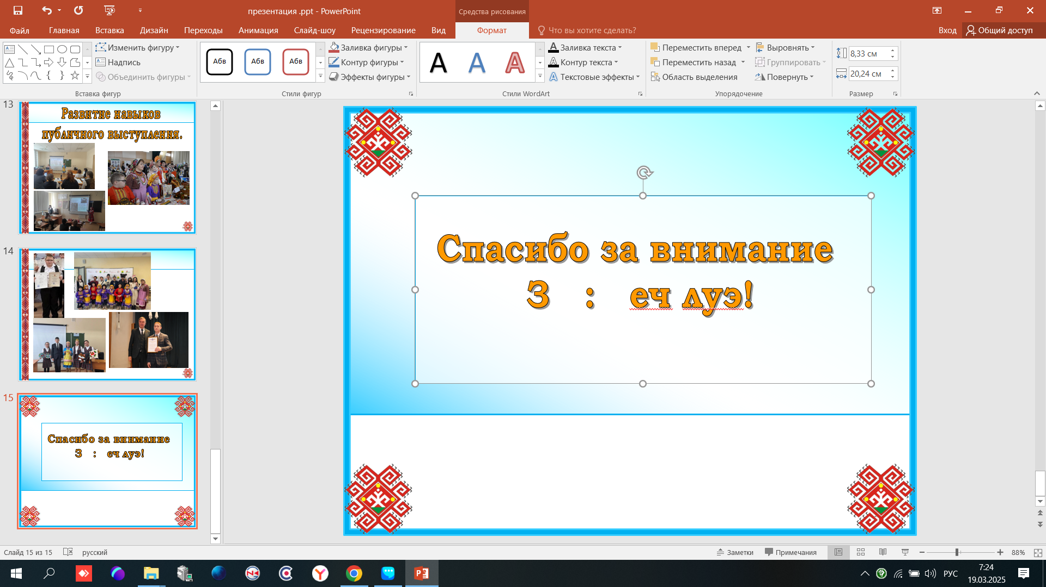
Спасибо за внимание
Зеч луэ!

